Slide 1
Поклонимся великим тем годам!
Классный час с обучающимися
3 класса
Разработала учитель начальных классов
Рыжкова А.Н.
МБОУ «Акрамовская ООШ»

Slide 2
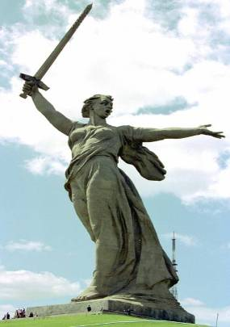
Цель:
Задачи:
развитие патриотических чувств у обучающихся
- познакомить с историей Великой Отечественной войны;
- воспитывать чувство гордости за нашу страну, уважения к истории своей страны и участникам войны

Slide 3
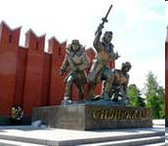
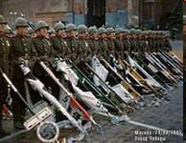
Великая Отечественная война
1941 - 1945

Slide 4
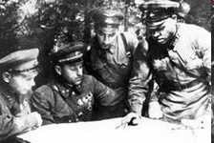
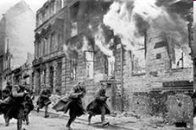
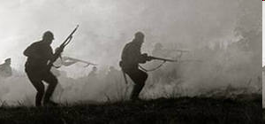
22 июня 1941 года мирная жизнь советских людей была нарушена. Началась Великая Отечественная война.
Пускай назад история листает
Страницы легендарные свои.
И память. Через годы пролетая,
Ведет опять в походы и бои.
Вот сорок первый год, конец июня,
И люди спать легли спокойно накануне.
Но утром уже знала вся страна,
Что началась ужасная война.

Slide 5
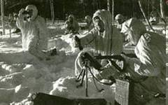
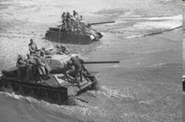
В ходе войны было несколько битв, которые определили ее исход. Курская, Сталинградская, Ленинградская и, конечно, битва под Москвой

Slide 6
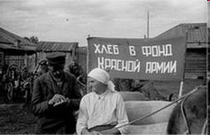
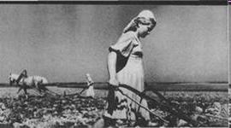
Они, матери и жены, невесты и сестры умели ждать. Ждать, надеяться, любить. И вселять надежду в того, кто на фронте, на передовой. Кто на войне. Но просто ждать и надеяться они не могли. Матери, жены, сестры, невесты – все, кто не на фронте – это есть тыл. Тыл должен работать на фронт: ведь победа ковалась не только на фронте, но и в тылу врага.

Slide 7
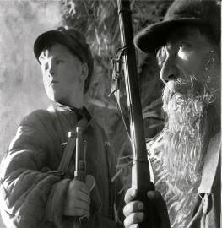
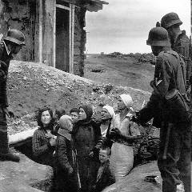
Дети и война
Дети войны – и веет холодом. Дети войны – и пахнет голодом Дети войны – и дыбом волосы: На челках детских…седые полосы. Глаза девчонки семилетней, Как два померкших огонька. На детском личике заметней Большая, тяжкая тоска. Она молчит, о чем ни спросишь, Пошутишь с ней – молчит в ответ, Как будто ей не семь, не восемь, А много, много горьких лет.

Slide 8
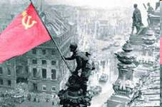
День Победы!
И мы пошли освобождать Европу.
Солдаты наши в блиндажах, в окопах,
В землянках, танках, дотах, дзотах,
На кораблях и в самолетах…
Фашистских оккупантов побеждали.
До самого Берлина немцев гнали.
Был взят Берлин, и на рейхстаг
Был гордо водружен наш флаг

Slide 9
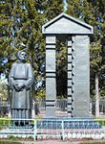
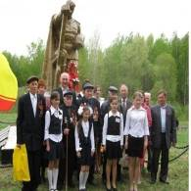
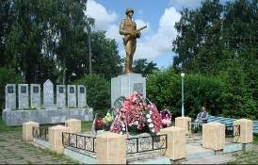
Чтим память, помним всех!

Slide 10
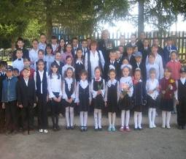
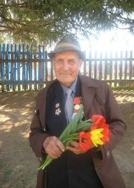
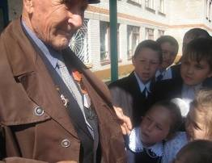
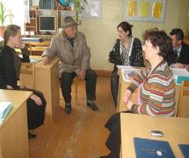
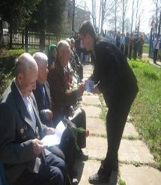
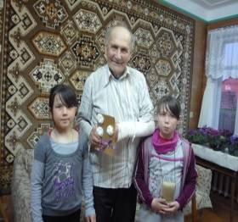
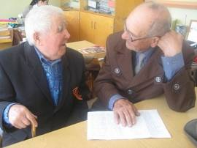
Живая легенда Савельев Фёдор Васильевич- родился 25 февраля 1921г

Slide 11
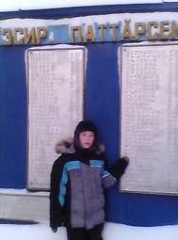
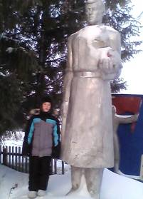
Вечная память освободителям!

Slide 12
Помните!
Через века, через года –
помните!
О тех, кто уже не придет никогда, –
Помните!
Какою ценою завоевано счастье, – заклинаю,
Помните!
(Р. Рождественский)

Slide 13
С Днём Победы!
“Нет!” – заявляем мы войне, всем злым и чёрным силам…
Должна трава зелёной быть, а небо синим-синим!..
Ты слышишь, друг, звенят ручьи, поют на ветках птицы.
На замечательной земле нам довелось родиться.
Так пусть она цветёт всегда, пускай шумит садами.
Пусть люди смотрят на неё влюблёнными глазами!
Сегодня праздник входит в каждый дом.
И радость к людям с ним приходит следом.
Мы поздравляем вас с великим днем,
С днем нашей славы! С Днем Победы!

Slide 14
Подарок ветерану

Slide 15
Ссылки:
Бой на реке - http://img1.liveinternet.ru/images/foto/b/2/151/2009151/f_9835168.jpg
Танковое сражение - http://static.diary.ru/userdir/2/7/7/5/277573/41356204.jpg
Немецкие офицеры - http://s51.radikal.ru/i131/1008/00/efaf29245e9c.jpg
Битва за Смоленск, 1941 год - http://img0.liveinternet.ru/images/attach/c/2/65/396/65396297_1287263467_okop.jpg
Сталинградская битва - http://www.print.spb.ru/img/wysiwyg/orders/kutuzov/stalingrad/594.jpg
письмо солдата - http://sakhvesti.ru/p/gubved_04022010143204.jpg
Письмо - http://objb.altapress.ru/picture/cram_in/540/26055.jpg
Берлин - http://www.graphiste-webdesigner.fr/abecedaire/diaporamas/images/p/photos/drapeau_russe.jpg
День Победы - http://photobucket.com/albums/o257/Lesnoy/victory_day_05.jpg
Анимированная открытка «9МАЯ» - http://gifzona.ru/i/9/9_may_18.gif
http://www.otvoyna.ru/voina.htm
http://www.otvoyna.ru/partiz.htm
Вечный огонь - http://stat17.privet.ru/lr/091351af80f2cbd5254237b67c110c66
Блокада Ленинграда - http://im7-tub.yandex.net/i?id=30045746-22-24
Самолёты - http://backup.flot.com/upload/blog/267/yungi11_8.jpg
В тылу - http://alter.gorod.tomsk.ru/uploads/34629/1274034986/3.jpg
партизаны - http://s48.radikal.ru/i119/1010/5e/31c96a5b2231.jpg

Slide 16
Помните и не забывайте страницы нашей истории! Будьте патриотами нашей Родины.

